Slide 1
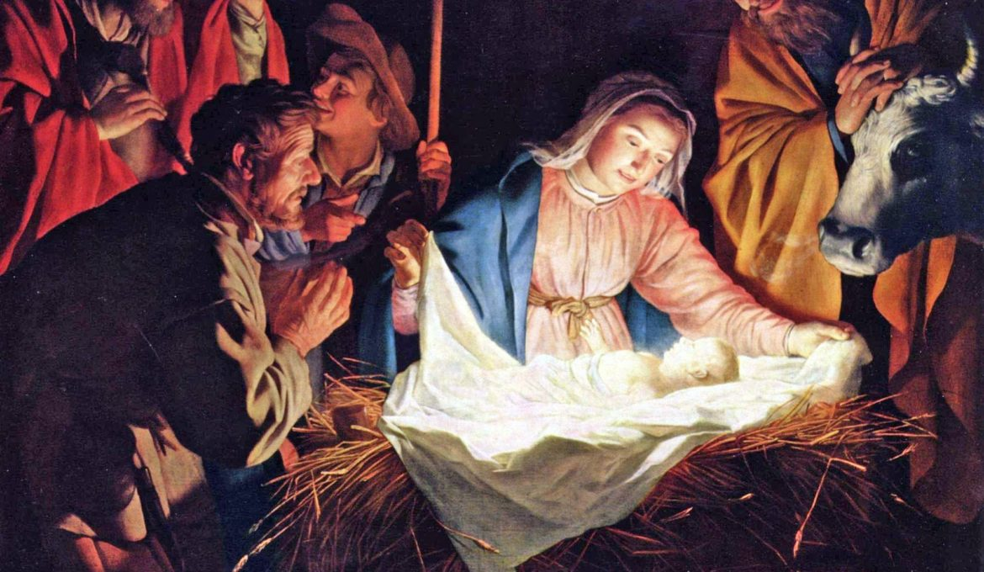
Christ be born in you

Slide 2
It could be any time
It could be any night
But this could be the night divine
And this could be the once in time
To all who seek and all who find
Het kan elk moment zijn. Het kan elke nacht zijn. Zou dit de nacht zijn dat het zal gebeuren? Zou dit dat ene moment zijn?

Slide 3
Christ be born in you
Christ be born in you
Let ev’ry heart prepare him room
And ev’ry heart be open
Christus wordt in jou geboren
Laat elk hart zich openstellen en Hem verwelkomen

Slide 4
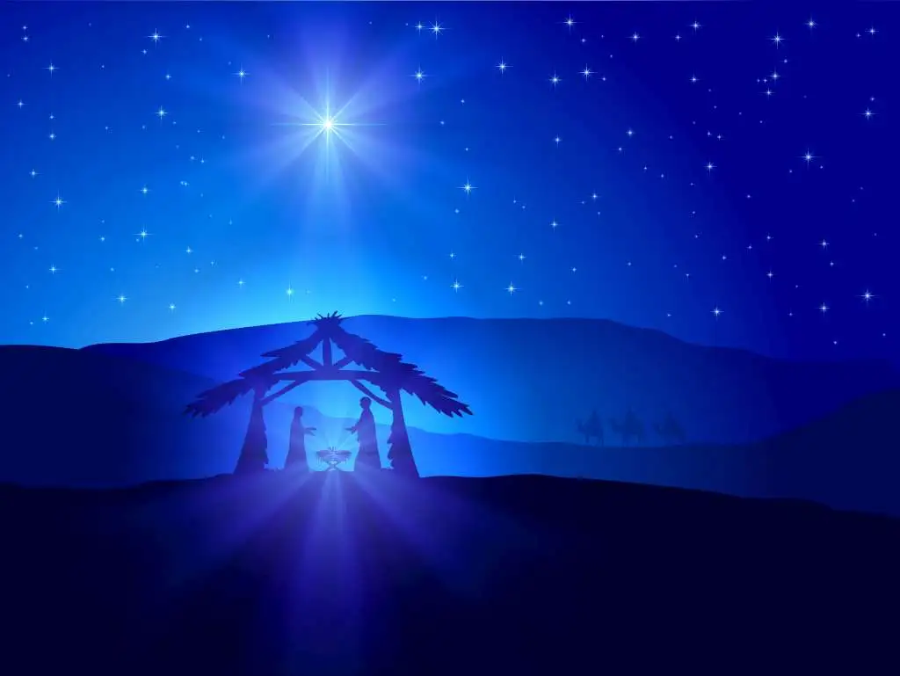
Christ be born in you
May Christ be born in you
Opdat Christus in jou geboren mag worden

Slide 5
This, our soul’s delight
Such a Savior’s sight
And this could be that once in time
That greets us in the night divine
To all who seek and all who find
Het zien van onze Heiland
Dit zou dan dat ene moment zijn in deze nacht

Slide 6
Christ be born in you
Christ be born in you
Let ev’ry heart prepare him room
And ev’ry heart be open
Christus wordt in jou geboren
Laat elk hart zich openstellen en Hem verwelkomen

Slide 7
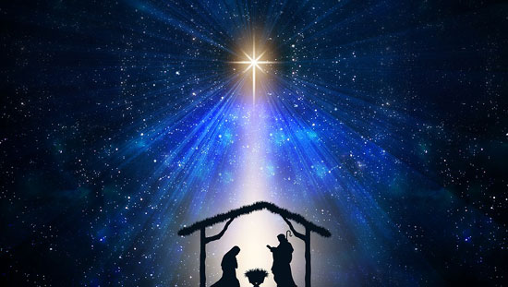
Christ be born in you
May Christ be born in you
Opdat Christus in jou geboren mag worden

Slide 8
Could all our prayers be answered in
just one shining moment?
Our faith and hope and love assured
in just this holy moment?
Kunnen al onze gebeden worden gehoord in dit heilige moment?
Verzekerd van ons geloof en hoop en liefde

Slide 9
Christ be born in you
Christ be born in you
Let ev’ry heart prepare him room
And ev’ry heart be open
Christ be born in you
May Christ be born in you
Christus wordt in jou geboren
Laat elk hart zich openstellen en Hem verwelkomen
Opdat Christus in jou geboren mag worden
*

